Slide 1
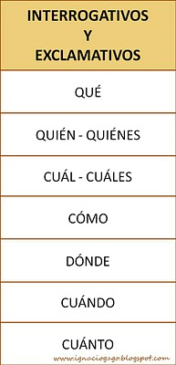
PRONOMBRES

Slide 2
Algunos ejemplos de Pronombres interrogativos
- ¿Qué hora es?
- ¿Quién ha apagado la luz?
- ¿Cuál es tu apellido?
- ¿Cómo has llegado hasta aquí?
- ¿Dónde está María?
- ¿Cuándo nos toca?
- ¿Cuánto te ha costado?

